Slide 1
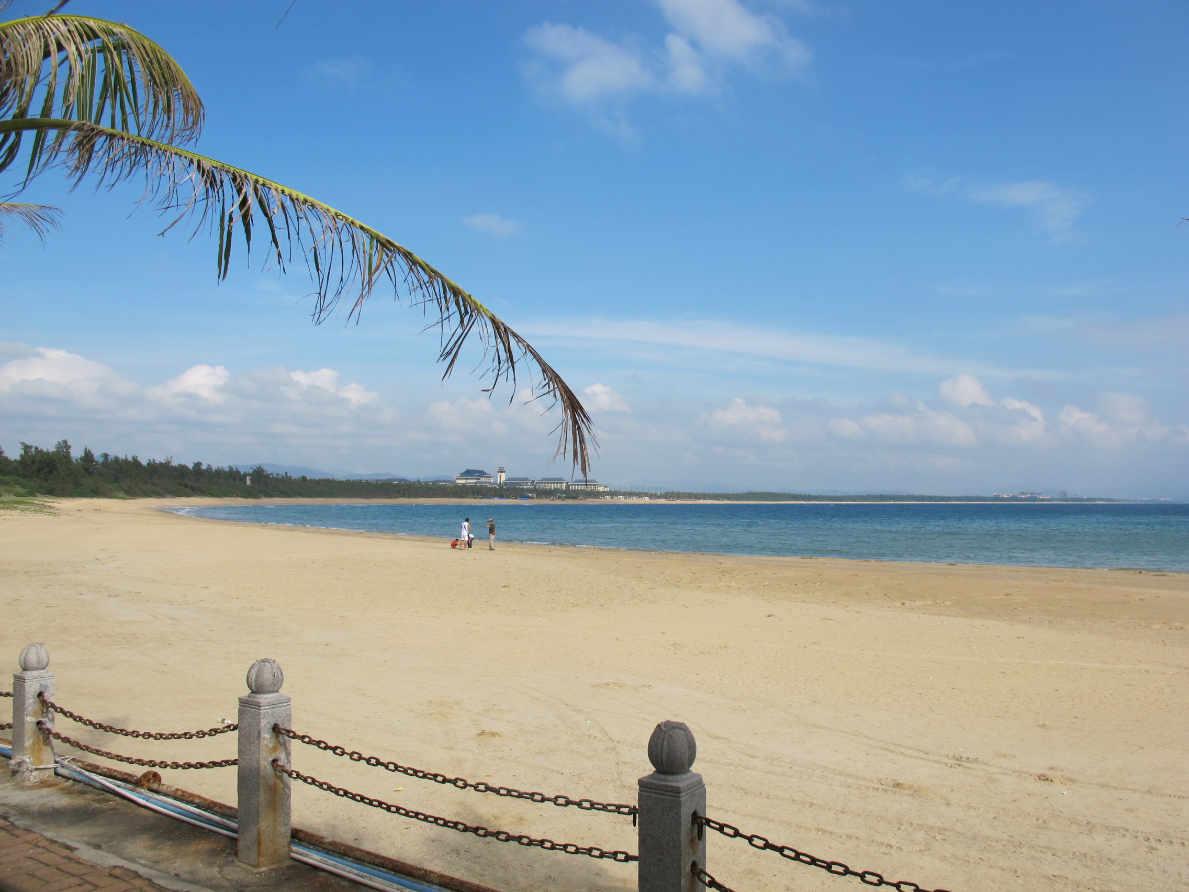
用續發展 - 淨灘
組長：郭宗翰
組員：李汶道
組員：邱立綸

Slide 2
動機
面對美麗的海灘，如果只是清理只能算是做一半。
因此我們希望能夠製作出一套機制來讓大家做環保之外也能意識到永續的重要性。
達到不隨地丟垃圾，也能隨時做環保的機制，更加推廣經濟流動。

Slide 3
想法
我們思考的方式是以，能夠運動又能夠賺取點數和減少垃圾為方向，回想起如“寶可夢”這類的遊戲。
如果大眾重遊戲的樂趣中來撿垃圾做環保為目的，還能夠換取優惠已達到促進消費力。
而大眾也會不亂丟垃圾，以回收垃圾跟撿垃圾的方式賺取點數或遊戲的成就之類的。
以排名、積分、成就方式來給予成就感。

Slide 4
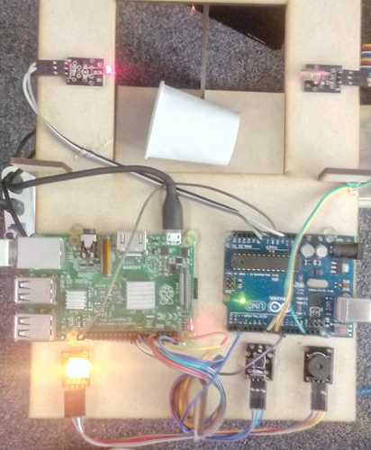
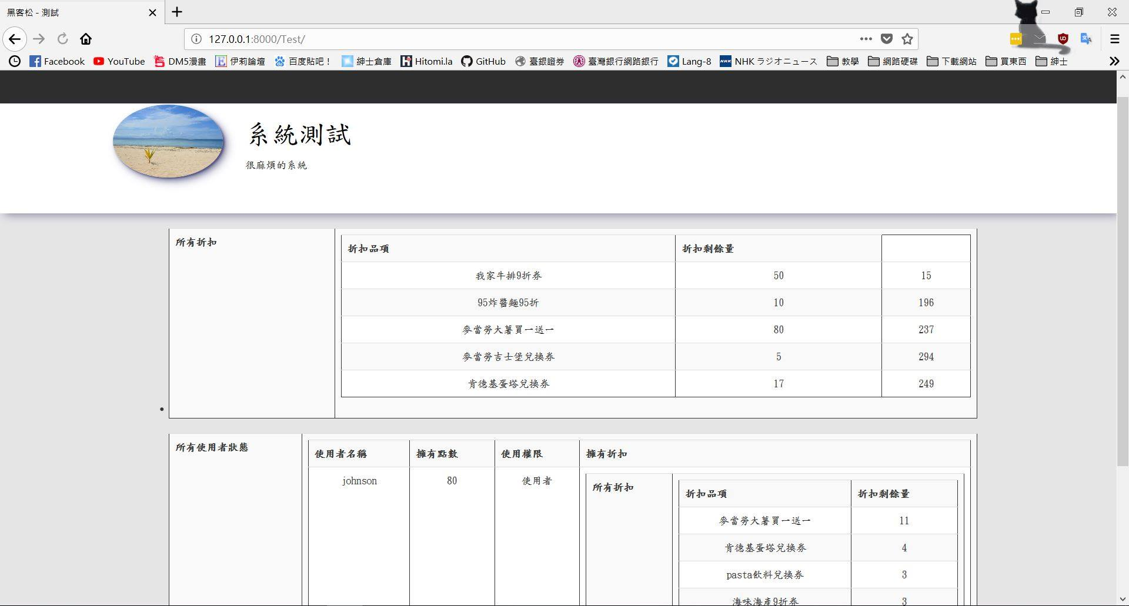
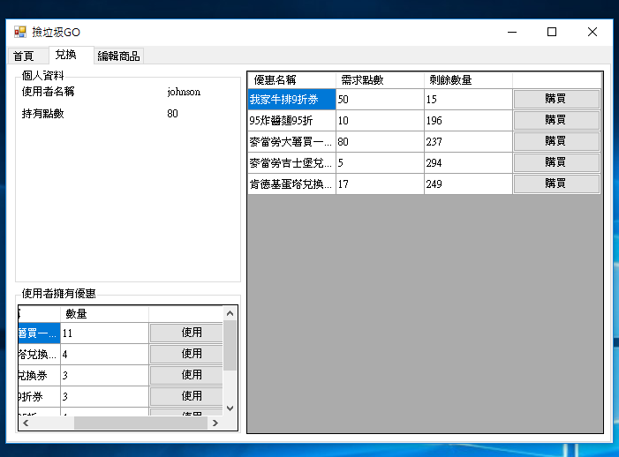
實作
透過激光裝置和光敏電阻做出一個裝置，能夠能把訊號讀出
並經過適當地演算法演算出投入垃圾桶的件數，之後把信號
轉換成樹莓派可以讀取的信號並傳送。
樹莓派接收到訊號後，將信號處理之後用Socket的
網路協定傳送給Server端並統計數量。
Server 統計資料轉換成點數，並且可以兌優惠與折
扣，可以從Web端查詢目前有的折扣與使用者等資
訊。

Slide 5
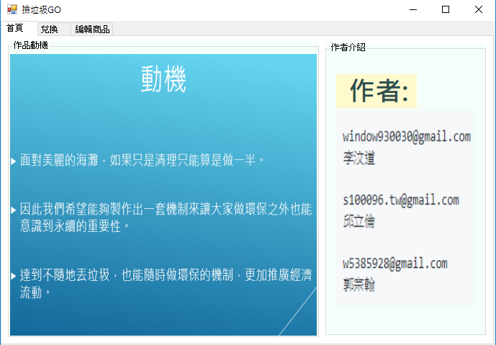
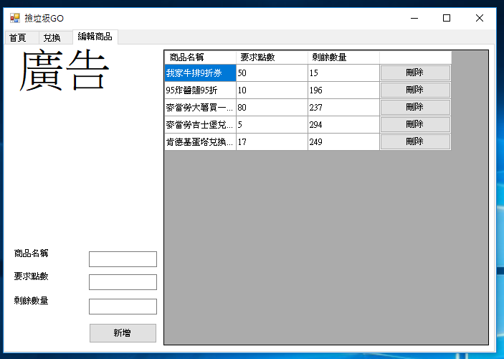
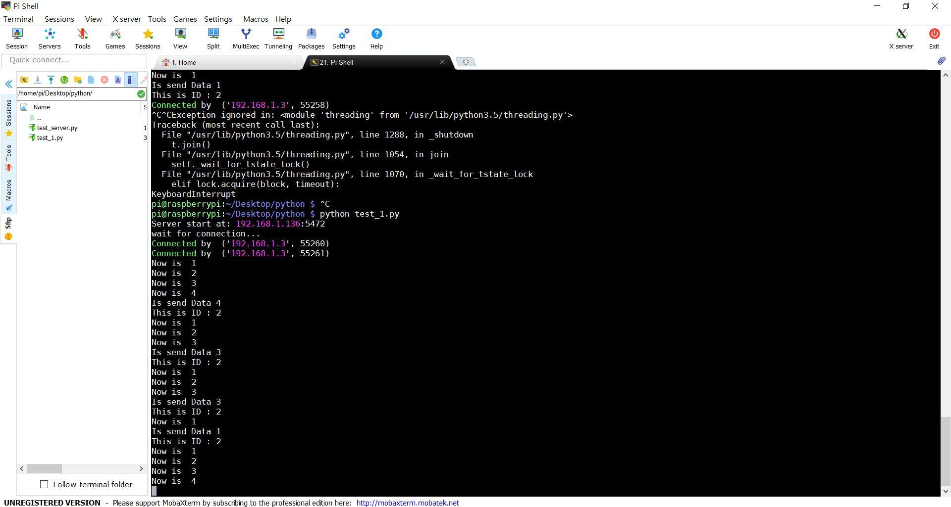
實作
digital
激光裝置
光敏電阻
單芯線
analog
ARDUINO
蜂鳴器
單芯線
單芯線
data
digital
按鈕裝置
單芯線
digital
樹莓派
RGB裝置
單芯線
route
socket
Web
network
個人電腦
Server
database
route

Slide 6
結論
透過這次機會我們嘗試去解決海灘髒亂的問題，現階段雖然不能解決所有的問題，但是我們提出一個和一般不一樣的方法透過這種機制來獎勵做好事的人。
經過人們的口耳相傳和更多的廠商加入提供更多的優惠，相信一定能吸引更多人加入讓海岸更加乾淨。
未來會擴充 RFID 身分辨識以及重量感測等等的，以達到分類的目的。
建立推平台的方式，如開放式課程，只要身分審核過，可以提供一些優惠，換取過告與推廣以達到吸引顧客的目的，會因地來調整(在地化)。
並且能串流各大平台，如IOS 、 APP 、WEB 、 GAME 、 區塊鏈等等的。 此優惠也不限制只有實體物品，如：服務、遊戲點數、遊戲獎勵、網路購物等都可合作，並幫助推廣商。

